Slide 1

BUSINESS PLAN 2025
DeviceTunnelHub
全栈设备管理与隧道服务平台
连接万物 · 智能驱动 · 安全可控
Any Device, Anywhere, Automatically
市场规模
年复合增长率
目标市场份额
$159亿
26%
2%

Slide 2
CONTENTS
目录
01
市场机遇与痛点
02
产品价值主张
千亿级市场爆发与企业数字化转型需求
全场景设备互联平台的核心价值
03
竞争优势与差异化
04
商业模式与盈利
构建全场景设备管理能力护城河
灵活定价策略与多元化收入模型
05
技术架构与能力
06
应用场景与市场
全栈技术构建安全智能设备互联体系
十大应用场景覆盖数字化转型全链路
07
发展路线图
08
投资价值
分阶段实施策略快速验证市场
稀缺投资机遇抢占千亿设备管理市场

Slide 3

01
市场机遇
与痛点
千亿级设备管理市场的爆发式增长
与企业数字化转型的迫切需求
CHAPTER ONE

Slide 4
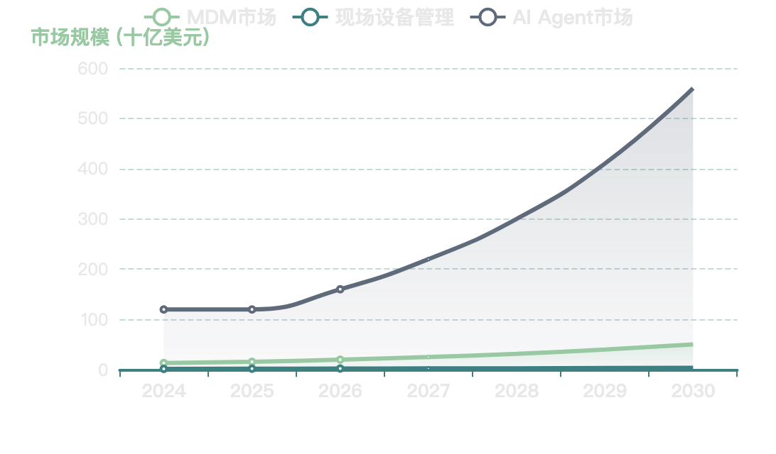
MARKET ANALYSIS
市场规模与增长潜力
全球设备管理市场增长趋势
市场驱动因素
1
远程办公普及
疫情后远程办公成为常态，企业需要安全、高效的设备管理与远程访问解决方案，推动MDM市场快速增长。
2
BYOD政策推广
82%企业已实施BYOD政策，员工使用个人设备办公，企业需要统一纳管与安全防护。
3
IoT设备激增
物联网设备数量爆发式增长，从智能手机到云手机、虚拟浏览器，设备管理复杂度大幅提升。
4
零信任成为标准
传统边界防护模型失效，零信任架构（Never Trust, Always Verify）成为企业安全新标准。
MDM市场2025
AI Agent市场
BYOD普及率
市场机遇窗口
$159亿
$1200亿
82%
设备管理市场正处于爆发期，AI Agent技术成熟创造了新的产品品类机会。DeviceTunnelHub定位独特，抢占市场先机。
↑ 26% CAGR
↑ 38% CAGR
企业已实施

Slide 5
PAIN POINTS
核心市场痛点
设备分散管理混乱
远程访问安全性不足
实体设备与虚拟设备无法统一纳管，设备分布在本地、云端、海外，管理复杂度高。传统MDM只能管理实体手机，缺乏对云手机、虚拟浏览器的支持。
传统VPN与边界防护模型失效，一旦边界被突破，攻击者可横向移动。缺乏零信任架构、设备姿态检查、微分段隔离等现代安全能力。
设备孤岛
管理复杂
成本高昂
边界失效
横向移动
合规风险
手动操作效率低下
多账号管理风险
大量重复性任务耗费人力，如应用测试、数据抓取、运营操作等。缺乏AI驱动的自动化能力，无法实现自然语言指令操作设备。
多账号切换操作复杂，账号关联导致封禁风险。Session无法持久化，每次需重新登录。缺乏操作审计与合规报告能力。
效率低
易出错
成本高
账号封禁
Session丢失
审计困难
AI应用缺乏设备交互能力
AI Agent与RPA应用缺乏与现实设备的交互能力，无法操作真实应用、无法跨系统执行任务。设备能力调用复杂，大规模并发控制困难，自建设备农场成本高昂。
能力孤岛
成本高
扩展难

Slide 6
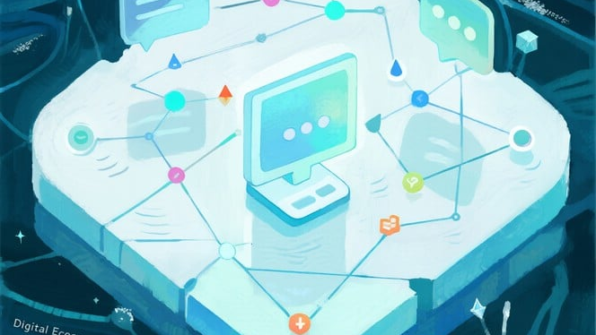
02
产品价值
主张
DeviceTunnelHub:
超越BrowserUse的全场景设备互联平台
CHAPTER TWO

Slide 7
VALUE PROPOSITION
核心定位与使命
核心定位
愿景
DeviceTunnelHub 是一个集设备统一管理、远程接入与智能自动化于一体的全栈设备管理与隧道服务平台。
超越BrowserUse的单一浏览器场景，成为覆盖所有设备类型的全球领先设备互联平台，通过AI驱动的智能协同，重新定义设备管理与数字资产访问的未来。
为企业与开发者提供安全、灵活、可扩展的设备接入与管理方案，支持实体设备与虚拟设备统一纳管，并通过AI与自动化能力提升设备操作与流程执行效率。
使命宣言
打造比BrowserUse更强大的全场景设备管理与隧道服务平台，通过安全可控的全球互联架构，让用户随时随地安全访问和管理所有设备与数字资产。
价值观
全面覆盖
安全可控
智能领先
用户至上
开放生态
便捷接入
核心价值主张
对标产品
连接万物
智能驱动
安全可控
BrowserUse + AWS Device Farm + 云手机平台的综合体，在自动化与设备支持维度进一步扩展
Any Device
Automatically
Anywhere

Slide 8
CORE VALUES
五大核心价值
1
混合部署，全面可控
2
多类型设备统一接入与管理
支持公有云与私有化部署，满足企业对数据安全、合规性与定制化的不同需求。数据不出域，物理隔离，适用于金融机构与政府单位。
实体设备与虚拟设备远程注册，无论设备位于本地、云端或海外。提供设备代理配置、按需启停（Serverless支持），实现资源弹性与成本优化。
公有云
私有化
混合云
实体手机
云手机
虚拟浏览器
Serverless
3
AI驱动自动化操作
4
持久化Session管理
通过AI Agent与MCP协议支持自然语言指令操作设备，实现自动化任务执行。内置增强型流程引擎，支持文件传输、数据爬取、应用操控等RPA式任务编排。
设备级Session长期保持，支持VNC实时查看与操作。自动记录用户登录状态，实现跨会话身份延续，提升操作连贯性。
自然语言
RPA引擎
MCP协议
Session保持
VNC控制
身份延续
5
开放集成与多设备协同
通过MCP协议将设备能力接入第三方工具，支持同时调度与管理上百台设备。对标Browserless、阿里云无影等产品，在自动化与设备支持维度进一步扩展。
设备并发能力
MCP开放
百台并发
API集成
同时管理上百台设备

Slide 9
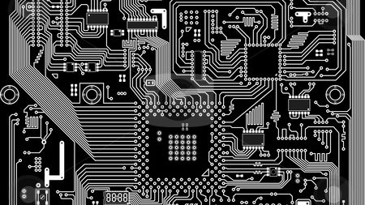
03
竞争优势
与差异化
超越BrowserUse，
构建全场景设备管理能力护城河
CHAPTER THREE

Slide 10
COMPETITIVE ANALYSIS
竞争格局分析
竞品对比矩阵
竞品局限性分析
竞品类型 | 代表产品 | 定价模式 | 核心局限
浏览器自动化 | BrowserUse | 免费/订阅 | 仅浏览器，无移动设备
云手机平台 | GeeLark | $5-15/设备/月 | 功能单一，无AI Agent
设备农场 | AWS Device Farm | $0.05-0.50/分钟 | 仅测试，无运营能力
MDM厂商 | Microsoft Intune | $8-11/用户/月 | 侧重安全，缺乏自动化
DeviceTunnelHub | 全栈平台 | 灵活定价 | 全设备+AI Agent+混合部署
BrowserUse
仅支持浏览器场景，无法管理移动设备，缺乏私有化部署选项，安全性受限。
云手机平台
功能单一，主要面向社媒管理与测试，缺乏AI自动化能力与灵活部署。
传统MDM
侧重设备安全配置，缺乏AI自动化能力与灵活隧道服务，用户体验差。
我们的优势
全设备类型覆盖、AI Agent驱动、混合部署模式、MCP开放生态，构建坚实护城河。

Slide 11
DIFFERENTIATION
差异化价值主张
全面覆盖
安全可控
vs BrowserUse浏览器限制
vs 浏览器扩展安全边界
突破浏览器限制，支持全球虚拟设备与实体设备的统一管理，对标AWS Device Farm + BrowserUse + 云手机的综合体。
提供私有化和公有云双轨部署，安全性远超传统浏览器扩展的安全边界，符合零信任架构要求。
全设备类型
全球部署
统一管理
零信任架构
私有化部署
数据不出域
智能领先
开放生态
vs 传统自动化工具
vs 封闭系统
通过AI Agent和MCP代理技术，实现比BrowserUse更智能的设备协同与自动化，支持自然语言指令。
通过MCP协议将设备能力开放给第三方工具，实现设备协同与能力扩展，构建生态系统。
AI Agent
自然语言
智能协同
MCP协议
开放API
生态共建
综合竞争优势
DeviceTunnelHub = AWS Device Farm（设备农场） + BrowserUse（浏览器自动化） + 云手机平台 + AI Agent（智能驱动） + 零信任安全（企业级保障） + MCP开放生态（平台化能力）

Slide 12

04
商业模式
与盈利
灵活的定价策略
与多元化的收入模型
CHAPTER FOUR

Slide 13
BUSINESS MODEL
定价策略与收入模型
公有云SaaS订阅
私有化部署
面向中小企业与开发者
面向大型企业与金融机构
基础版
$8
一次性许可费
每设备/月
50-200万
设备接入、基础隧道、VNC控制、AI基础功能
根据企业规模与功能需求定制报价
年度维护费
专业版
$15
15-20%
每设备/月
许可费的年度维护与技术支持费用
基础版+流程引擎、API接口、Session管理
其他收入模式
企业版
$25
按需付费(Serverless)
$0.03-0.10/分钟，适用于临时测试
每设备/月
增值服务
专业版+多设备协同、高级安全、优先支持
MCP集成、高级AI能力、专业支持
定制开发服务
按人天计费，$1000-2000/人天

Slide 14

05
技术架构
与能力
全栈技术架构，
构建安全、智能、可扩展的设备互联体系
CHAPTER FIVE

Slide 15
TECH ARCHITECTURE
核心技术架构
架构层次
架构图
6
开放API层
RESTful API, MCP协议接口
5
AI与自动化层
开放API层
AI Agent, MCP协议, RPA引擎
RESTful API + MCP协议
4
Session管理层
持久化Session, VNC控制
3
设备管理层
生命周期管理, Serverless
AI与自动化层
2
隧道与通信层
AI Agent + RPA引擎
WebRTC, QUIC, 端到端加密
1
设备接入层
实体设备, 虚拟设备, Agent
Session管理
设备管理
隧道通信
技术栈
Go/Java + React/Vue + WebRTC + Kubernetes + PostgreSQL/Redis
设备接入层
实体设备 + 虚拟设备 + 轻量级Agent

Slide 16
SECURITY & COMPLIANCE
安全与合规保障
零信任架构
微分段隔离
多重身份验证
遵循NIST 800-207标准，实现"永不信任，持续验证"。每次访问请求都需经过身份认证与设备姿态检查。
网络微分段技术将设备与资源划分为独立安全区域，防止横向移动攻击。每个分段独立认证与授权。
支持MFA、生物识别、证书认证等多种方式，确保访问者身份可信。自适应认证根据风险动态调整认证强度。
持续验证 · 最小权限 · 微分段
安全区域 · 独立认证 · 攻击隔离
MFA · 生物识别 · 自适应认证
数据加密
审计与合规
私有化部署
端到端加密(E2EE)、传输层加密(TLS 1.3)、静态数据加密(AES-256)。多重加密确保数据全生命周期安全。
完整操作日志记录、会话录制、行为分析，满足GDPR、HIPAA、SEC等监管要求。
数据不出域，物理隔离，满足金融机构与政府单位的最高安全标准。支持 air-gapped 部署。
操作日志 · 会话录制 · 合规报告
数据不出域 · 物理隔离 · Air-gapped
E2EE · TLS 1.3 · AES-256

Slide 17

06
应用场景
与目标市场
十大应用场景，
覆盖企业数字化转型全链路
CHAPTER SIX

Slide 18
USE CASES
核心应用场景（上）
1
规模化设备运维与测试
2
智能自动化运营与数据作业
目标用户：
互联网企业、App开发团队、QA测试部门
目标用户：
电商运营、社交媒体团队、数据部门
核心痛点：
设备分散管理混乱、手动测试效率低、海外场景难覆盖
核心痛点：
多账号管理易封禁、重复操作耗费人力
解决方案
解决方案
全球设备统一纳管，实体与虚拟设备集中管理
多账号隔离与持久化Session管理，防关联
AI Agent自动执行测试脚本，提升效率
AI Agent执行运营指令，自动化运营
设备代理模拟海外环境，覆盖全球场景
流程引擎编排复杂任务，操作可监控
3
安全远程协作与外包管理
4
AI Agent与自动化生态基础设施
目标用户：
有外包团队的企业、金融机构
目标用户：
AI应用开发者、RPA厂商、系统集成商
核心痛点：
外部访问不安全、外包操作不透明
核心痛点：
AI缺乏与现实交互能力、自建设备农场成本高
解决方案
解决方案
私有化部署，数据不出域，保障安全
通过MCP协议提供设备能力，标准化接口
分配受控虚拟工作环境，隔离权限
设备即服务，无需自建设备农场
操作可记录与审计，满足合规要求
支持大规模设备并发，弹性扩展

Slide 19
USE CASES
核心应用场景（下）
5
企业内部系统智能助手
6
金融行业合规自动化作业
7
电商跨境多店铺管理
大型企业、金融机构、政府
券商、银行、保险公司
跨境电商企业、独立站运营
私有化部署保障系统安全，用自然语言操作任意内部系统，流程自动化替代人工操作。
私有化部署确保数据安全，AI自动生成监管报告，跨系统操作流程自动化，所有操作自动记录。
设备隔离管理防关联，AI批量处理商品上架，本地化内容自动生成，多时区设备调度。
8
内容创作与社交媒体管理
9
教育机构远程实验室
10
游戏多开与自动化运营
MCN机构、自媒体团队、营销公司
高校、职业培训机构、在线教育
游戏工作室、游戏开发者
AI自动分发内容到多平台，设备Session保持登录状态，自动收集并分析数据，内容合规性自动检查。
按需提供标准化实验环境，教师远程查看学生操作，资源弹性分配，实验环境快速重置。
设备隔离降低检测风险，AI自动完成重复任务，统一管理所有游戏账号，实时监控设备性能。
应用场景覆盖
40%
35%
25%
测试运维
运营自动化
安全协作

Slide 20
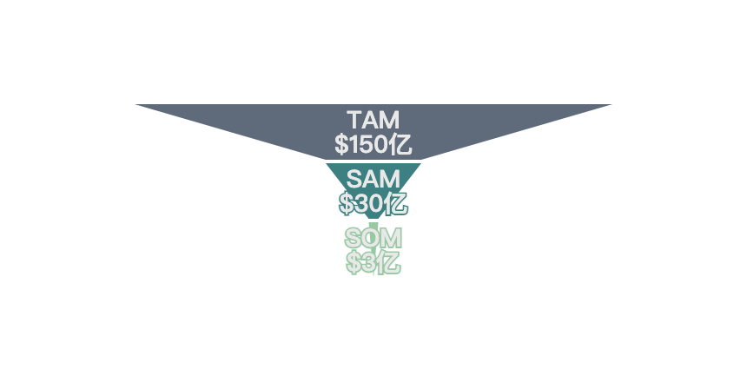
TARGET MARKET
目标市场与客户画像
目标市场细分
市场规模估算
中小企业与初创团队
公有云SaaS主要客户
互联网企业、App开发团队、电商运营者，核心需求是降低成本、快速部署、弹性扩展。
大型企业
私有化部署主要客户
金融机构、大型企业、政府单位，核心需求是数据安全、合规审计、定制化集成。
技术开发者与ISV
MCP协议集成客户
AI应用开发者、RPA厂商、系统集成商，核心需求是设备能力调用、API标准化、大规模并发。
市场机遇
TAM (总潜在市场)
$150亿
SAM (可服务市场)
$30亿
SOM (可获得市场)
$3亿
5年目标市场份额
2%

Slide 21

07
发展
路线图
分阶段实施策略，
快速验证市场并持续迭代优化
CHAPTER SEVEN

Slide 22
ROADMAP
产品路线图与里程碑
1
第一阶段
2
第二阶段
3
第三阶段
4
第四阶段
0-6个月 | MVP版本
6-18个月 | 功能完善
18-36个月 | 生态建设
36个月+ | 全球化
核心功能：设备接入与管理、基础隧道服务、VNC远程控制、简单API接口
新增功能：AI Agent基础能力、RPA流程引擎、MCP协议支持、私有化部署选项
新增功能：MCP生态开放、高级AI能力、多区域部署、企业级安全加固
新增功能：全球分布式架构、行业解决方案、合规认证体系
目标市场：中小App开发团队与电商运营者
目标市场：ISV与特定行业深度渗透
目标市场：扩展至大型企业试点
目标市场：全球市场与头部企业
里程碑
里程碑
里程碑
• 1000个付费客户
里程碑
• 完成10个种子客户验证
• 100个付费客户
• ARR达到5000万美元
• 成为行业标杆
• 获得首轮融资
• ARR达到500万美元
• 实现盈利
• IPO准备

Slide 23
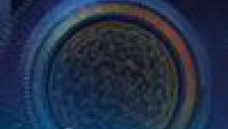
08
投资
价值
稀缺的投资机遇，
抢占千亿设备管理市场的黄金赛道
CHAPTER EIGHT

Slide 24
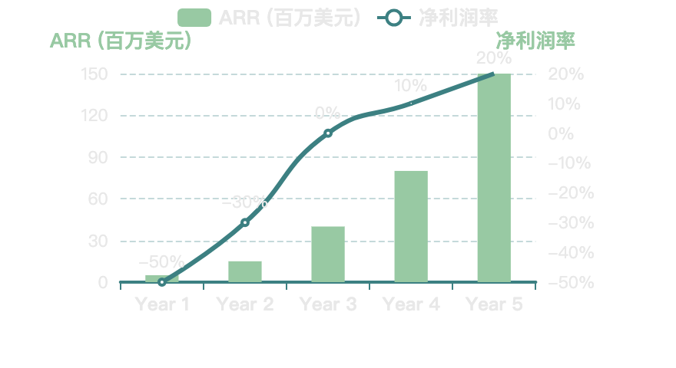
INVESTMENT HIGHLIGHTS
投资亮点与财务预测
五大投资亮点
5年财务预测
1
市场空间巨大
千亿级设备管理市场，年复合增长率26%，AI Agent市场1200亿美元，正处于爆发期。
2
差异化竞争优势
全设备类型覆盖、AI Agent驱动、混合部署模式、MCP开放生态，构建坚实护城河。
3
商业模式清晰
多元化收入模型，毛利率60-80%，SaaS订阅提供稳定现金流，私有化部署获得高客单价。
4
技术壁垒
零信任安全架构、MCP协议实现、大规模设备调度算法、AI Agent与设备交互技术。
5
增长潜力巨大
网络效应明显，客户粘性强，可扩展至多行业与全球化市场。
融资需求
Pre-A轮融资
$1000万
15%股权出让
产品研发
市场拓展
团队建设
60%
25%
15%

Slide 25
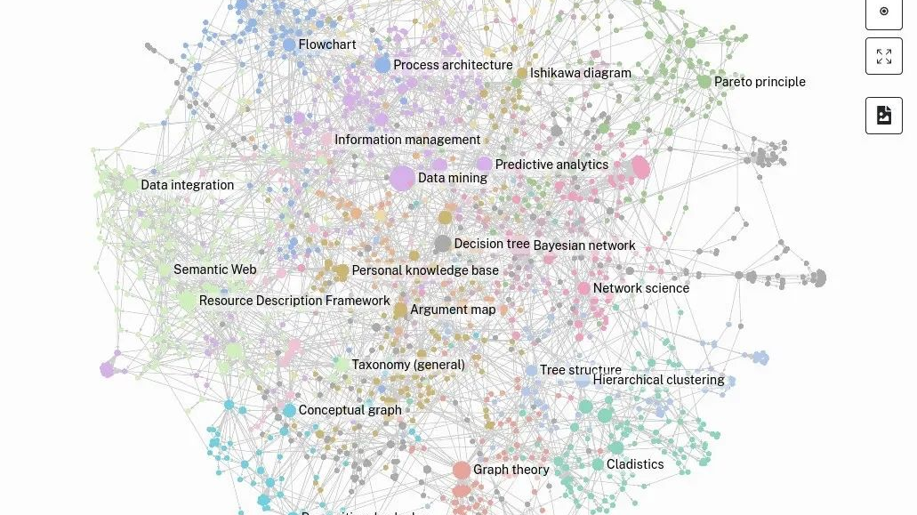
DeviceTunnelHub
重新定义设备管理的未来
连接万物 · 智能驱动 · 安全可控
Any Device, Anywhere, Automatically
$159亿
26%
$1.5亿
目标市场规模
年复合增长率
5年ARR目标
携手共创设备互联新纪元

